Slide 1



Fil pédagogique :
Construire des phrases avec des annexions et des adjectifs comme les phrases proposées dans le diaporama
Objectif :
pratiquer les adjectifs et l’annexion.
Safar 7: Adjectifs et annexions.

Slide 2
جار | voisin | قَبْلَ | Avant
صغير | Petit | كبير | Grand
قصير | Petit (taille), court. | طويل | Grand (taille), long.
غَنِيّ | Riche | فقير | Pauvre
رخيص | Bon marché | غالٍ/ الغالِي | Cher
قبيح | Laid | جميل | Beau
ضعيف | Faible | قَوِيّ | Fort
جديد | Neuf | قديم | Vieux, ancien

Slide 3

الجار قَبْلَ الدّار
الرفيق قبل الطريق

Slide 4





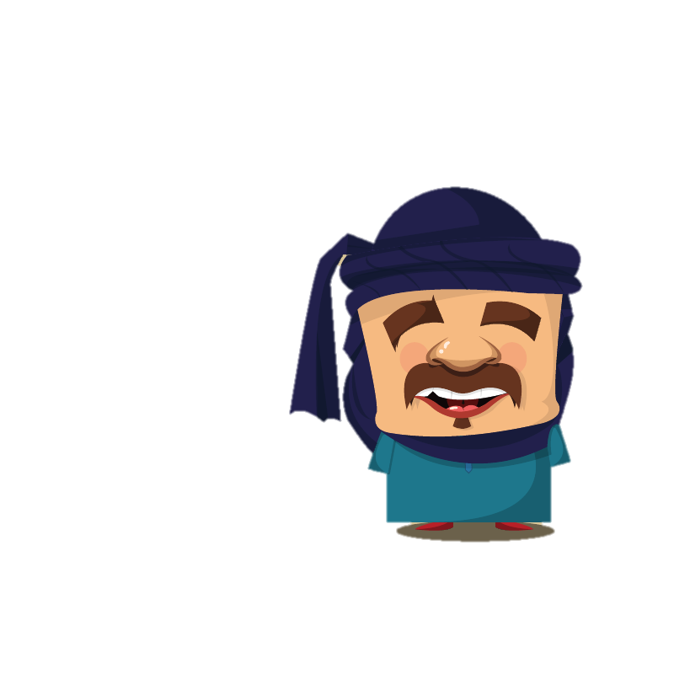



دار الجار الفقير
الرخيصة
دار الرجل الغنيّ الغالية
كَلْبُ زوجة
الجار الضعيف
سَيّارةُ الجارة
الطويلةِ القديمةُ
سيّارة المَرْأة
الجميلة الكبيرة
كَلْب زوجة الرجل القويّ
الرجل القصير الغنيّ
الجار الطويل الفقير

Slide 5



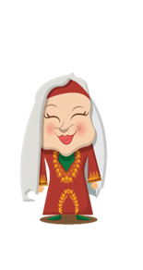




Slide 6






